Slide 1
Kubig Contest
김근호 박기태
구형석 최정윤

Slide 2
Index
Overview
Pipeline
Preprocessing
Model

Slide 3
Overview
데이터 특징
해결 방안
많은 결측값 ➔ 정보 부족 및 학습 오류 초래
클래스 불균형 ➔ 소수 클래스 무시 가능성
지나치게 많은 독립변수 ➔ 과도한 연산량 및 학습시간
열 제거 및 평균값 대체 ➔ 불필요 특성 제거 및 학습 부족 방지
Oversampling(SMOTE) ➔ 균일한 비율의 클래스 학습
PCA(차원 축소) ➔ 효율적인 모델 학습 진행

Slide 4
Pipeline
결측값 처리
표준화
SMOTE
PCA
모델 비교
모델 조정
모델링

Slide 5
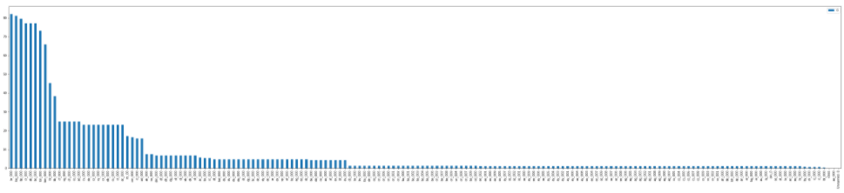
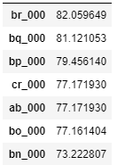
Preprocessing
결측값 처리
독립변수 별로 결측값 비율 확인
1) 결측값 비율이 70% 넘는 독립변수(열) ➔ 학습에 큰 도움이 되지 않으리라 판단해 제거 2) 나머지 결측값에 대해서는 각 열의 평균값으로 대체 ➔ 버려지는 데이터들이 없도록 값 대체

Slide 6
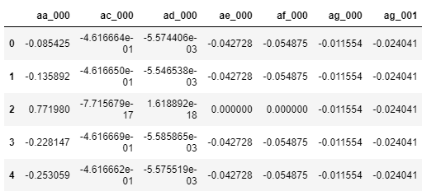
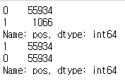
Preprocessing
표준화(Standardization)
Oversampling(SMOTE)
열에 따른 스케일 때문에 학습 오류가 생기는 것 방지
소수의 클래스(pos) 무시 방지

Slide 7
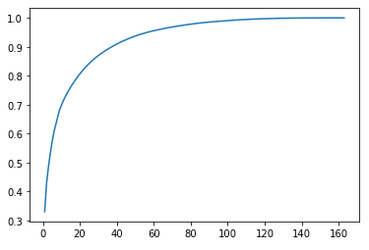
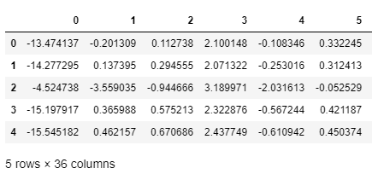
Preprocessing
PCA
기존 171개의 독립변수
열의 수를 줄임으로써 학습 속도 향상
89.5%까지 보존 가능
PCA 후 36개의 독립변수

Slide 8
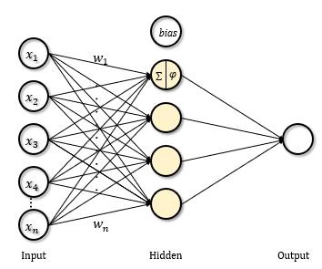
Model 1. Feed-Forward Neural Network (FFNN)
순방향 신경 회로망이란 ?
고안된 인공 신경망의 최초이자 가장 단순한 유형
Input과 Output의 결합관계를 나타내는 가중치(w)를 통해 모델을 구축
입력층-은닉층-출력층을 통해 앞으로만 이동

Slide 9
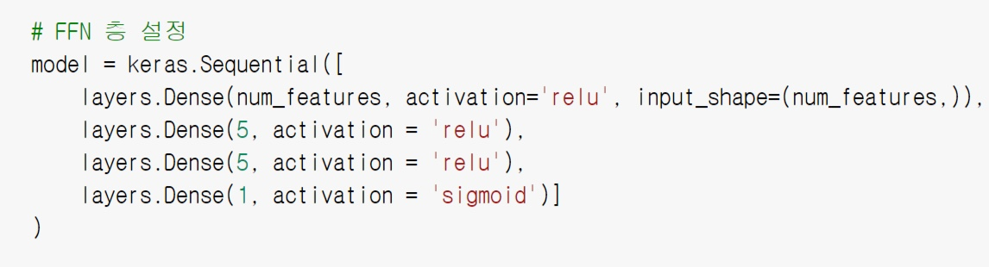
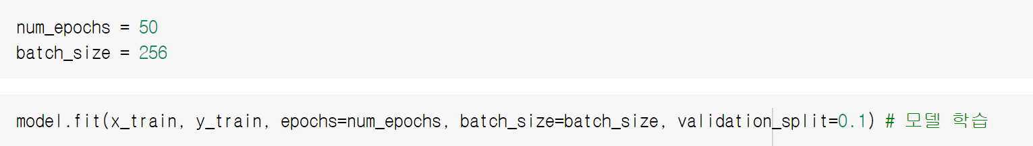
Model 1. Feed-Forward Neural Network
학습 방법
keras.Sequential()을 통해서 FFNN 모델 형성
하이퍼파라미터 값 설정 후, 모델 학습

Slide 10
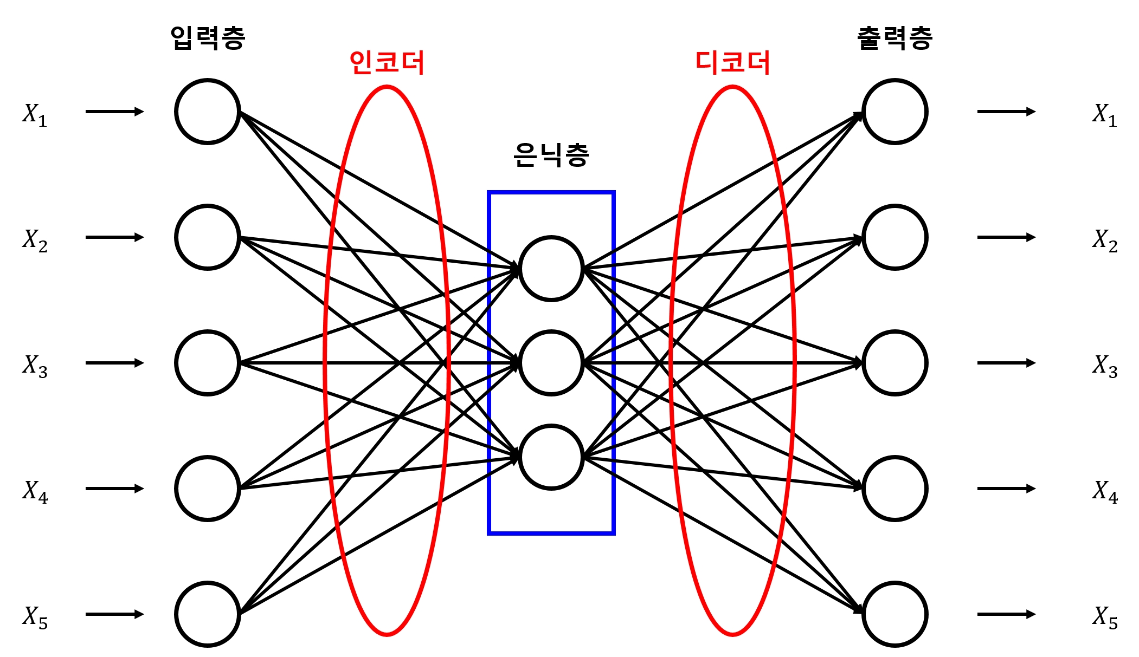
Model 2. Autoencoder
오토인코더란 ?
입력층과 출력층의 차원이 같은 신경망
은닉층의 노드 수가 입력층보다 적은 것이 특징
입력 데이터를 압축해 차원을 줄일 수도 있고,
이 과정을 통해 노이즈 제거에도 매우
효과적이라고 알려져 있음
자료 출처 : https://sunghan-kim.github.io/ml/3min-dl-ch08/#81-%EC%98%A4%ED%86%A0%EC%9D%B8%EC%BD%94%EB%8D%94-%EA%B0%9C%EB%85%90

Slide 11
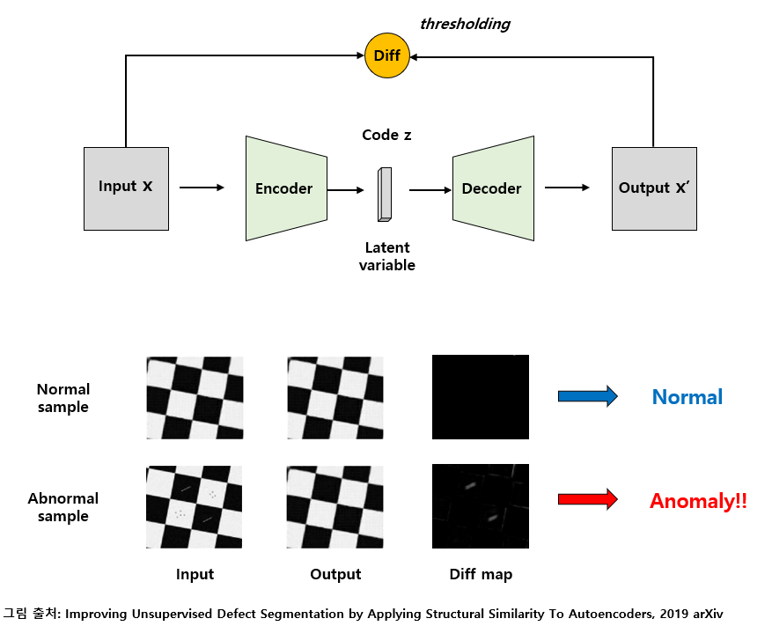
Model 2. Autoencoder
Anomaly Detection
제조, 의료 분야 등에서 얻는 데이터들은
정상 sample 수가 훨씬 많은 class imbalance 문제가 있고 심지어 정상 데이터인지 확인이 불가능한 경우도 존재해
라벨링도 비용이 많이 들기도 함
→ 오토인코더 활용한 비지도학습으로 해결
Notes:
반도체 웨이퍼 맵, CT사진 등을 생각해보시면

Slide 12
Model 2. Autoencoder
Anomaly Detection
제조, 의료 분야 등에서 얻는 데이터들은
정상 sample 수가 훨씬 많은 class imbalance 문제가 있고 심지어 정상 데이터인지 확인이 불가능한 경우도 존재해
라벨링도 비용이 많이 들기도 함
→ 오토인코더 활용한 비지도학습으로 해결
→ 이 아이디어를 적용시켜보자 !
Notes:
반도체 웨이퍼 맵, CT사진 등을 생각해보시면

Slide 13
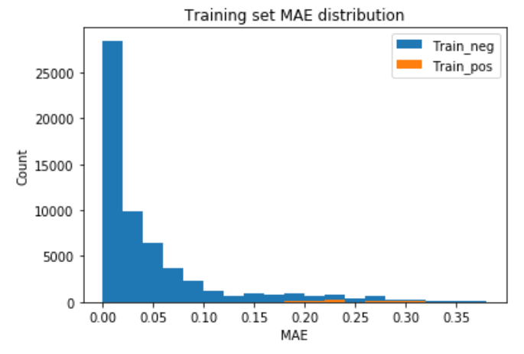
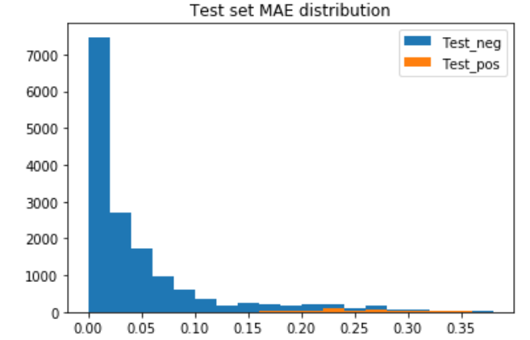
Model 2. Autoencoder
학습 방법

Slide 14
Model 2. Autoencoder
학습 방법
0.16 ~ 0.2 사이
threshold 후보값에 대한 cost 값 비교

Slide 15
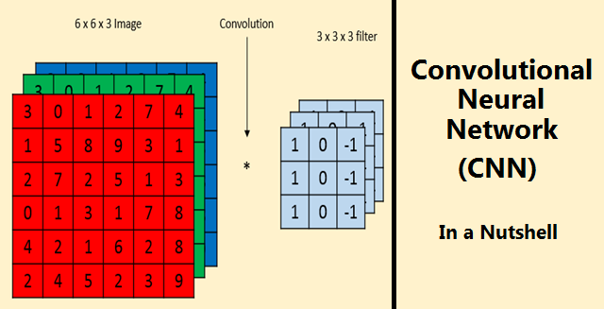
Model 3. Convolutional Neural Network(CNN)
CNN 이란 ?
주로 이미지 인식에 쓰이는 대표적인 딥러닝 모델
Image data의 형상을 그대로 유지하면서 학습 가능
Filter를 통해 데이터의 여러 특징들을 추출
Image data에 filter를 합성곱(convolution)하는 형태로 학습이 이루어진다

Slide 16
Model 3. Convolutional Neural Network(CNN)
데이터 변환
Feature1
Feature2
Feature6
••••
••••••
••••••
PCA를 통해 만들어진
36개의 독립변수
Feature31
Feature36
••••••••
6*6 data로 변환

Slide 17
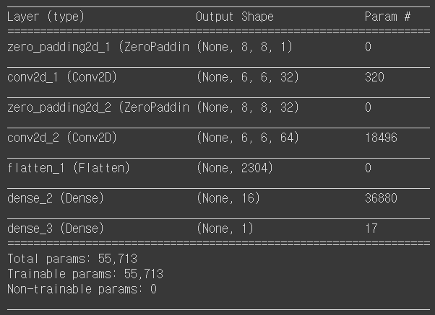
Model 3. Convolutional Neural Network(CNN)
모델 구조
2개의 Conv layer와 1개의 Fully Connected layer로 구성
6*6 형태에서 차원이 줄어드는 것을 방지하기 위해 zero padding 추가
Channel의 수를 1 -> 32 -> 64로 확장하여 feature들을 최대한 다양하게 반영해보려고 노력

Slide 18
Model 3. Convolutional Neural Network(CNN)
결과
Threshold 값 설정의 실패?
지나치게 깊은 channel?
특성변수의 수를 지나치게 줄였나?
Tabular data 를 이미지 데이터화 시켜서 딥러닝 모델을 적용해봤다는 것에 의의

Slide 19
감사합니다

